Slide 1
DAQ M/Wに関わる 共同研究や業務について
株式会社 Bee Beans Technologies
和田 正樹
2013年08月26日

Slide 2
概要
Bee Beans Technologiesの概要
DAQ Middlewareの共同研究
DAQ Middlewareに関わる業務
MLF用DAQコンポーネント
NgemMlfコンポーネントのご紹介
その他の新しいコンポーネントの概要
社内開発環境のお話（余談）

Slide 3
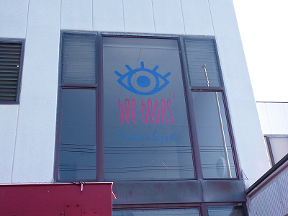
Bee Beans Techonologiesの概要
商号 株式会社 BeeBeansTechnologies
（英語表記 BeeBeansTechnologies Co.,Ltd.）
設立 2006年9月
代表者氏名 浅井 康裕
事務所所在地
〒305-0047 茨城県つくば市大穂109 2F
電話 029-858-2484 FAX 029-858-2543
ホームページアドレス http://www.bbtech.co.jp/
元々はKEKの研究者が開発されたハードウェア等の保守、サポート、ライセンシングを行うために設立した会社です。
現在は上記に加えて、ハードウェア、ソフトウェア開発のお手伝いや実験補助なども行っています。

Slide 4
DAQ Middlewareの共同研究
コアミーティングに企業として参加。企業の視点で意見交換させていただく。
DAQ M/Wコアに関わる問題解決に積極的ご協力
MLF用コンポーネント開発に関わるご相談
その他

Slide 5
DAQ Middlewareに関わる業務
MLFでのDAQシステムサポート業務
インストールおよび設定
初期動作確認、ビーム開始前のシステム動作検証など
問題発生時の対応
DAQコンポーネントの新規開発
新規開発ハードウェア対応や新たな機能の追加
MLF向けDAQコンポーネントの保守及び管理
自社開発のみでなく、研究者の方が作成されたコンポーネントも管理
ドキュメント整理
コアリリース時の動作検証（性能及び負荷試験）
ご要望の実装や不具合の修正
コードの変更管理（リポジトリ）
その他

Slide 6
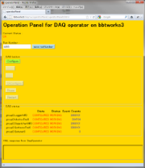
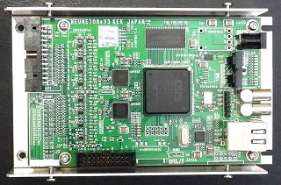
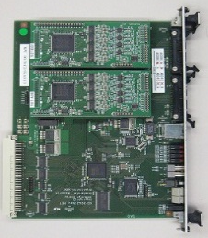
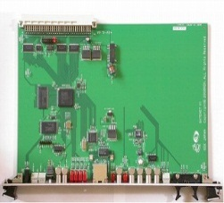
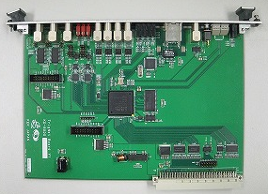
DAQ M/W MLFコンポーネント（昨年度まで）
HTTP or Command Line
DAQ Operator
DAQ Service
GathererPSD
Component
DispatcherMlf
Component
MonitorPSD
Component
NEUNET08
EVENTs
Manyo LIB
LoggerMlf
Component
NEUNET
EVENTs
EVENTs
DAQ Service
GATENET
Storage
Gatenet
Component
DAQ Middleware
Core Componet
Setup
TRIGNET
EVENTs
MLF Common
Component
Trignet
Component
LoggerMlf
Component
Setup
H/W Dependent
Component
GathererGEM
Component
DispatcherMlf
Component
MonitorGEM
Component
EVENTs
GEM Read Out

Slide 7
MLF向けDAQコンポーネントリスト
名称 | 機能 | 備考
GathererPsd | NeuNET（及び互換）用の読み出しモジュール
DispatcherMlf | モニタなどへのトラフィック振り分け
LoggerMlf | ディスクへのデータ書き込み
MonitorPsd | NeuNET読み出しデータの解析
GateNET | GateNET設定用
TrigNET | TrgiNET設定用
GathererGem | GEMハードウェア用
MonitorGem | GEMハードウェア用モニタ
T0EventLogger | T0インデックスファイルを作成する | JAEA
ConverterMlf | データを変換する（ハードウェア依存で特定用途向け） | JAEA
DataGen | 開発用ファイルを読み込んで送信する （ConverterMlfの開発用比較的汎用性が高いです） | JAEA
Feedback | JAEA様の開発でクロック制御をFeedbackする | JAEA
RunNumber | Run番号を返す
NgemMlf | nGEMハードウェア用（汎用ですが） | KEK
NEW!

Slide 8
NgemMlfコンポーネント（1）
nGEMリードアウト用という位置づけですが、
実質的には単純なデータ読み出し、ディスク保存コンポーネントです。
基本機能はConnectして読みだして中身を見ずにディスクに書くだけです。＜つまり汎用
最近のSiTCPデバイス（少なくとも弊社の知る限り）はTCPクライアントからConnectして読み出せばデータが読めて、Disconnectでリセットされます。
それだけではつまらない、、、

Slide 9
NgemMlfコンポーネント（2）
DAQ Middlewareのオペレーション（Configure/Unconfigure/Begin/End）に対応して外部プロセスを操作する機能をつけてみました。
操作 | 動作 | config.xml上のコマンド（例）
Configure | popenでプロセス起動 | プロセス起動コマンド（/usr/local/ngem）
Begin | 開始コマンド発行 | Begin毎に変わるLogDirectoryなどをパラメータとして指定可能にする。 (load $DIR 0 i )
End | 終了コマンド発行 | 停止コマンド(stop)
Uncofigure | プロセス終了 | 終了コマンド(exit)

Slide 10
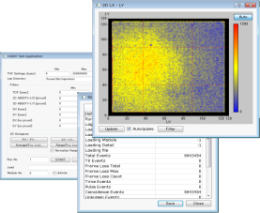
NgemMlfコンポーネント(３)
単体で動作する検査プログラム
DAQサービス（configure/start/stop...）
nGEM
NgemMlf
コンポーネント
Operation
ngem
(外部プログラム)
Eventデータ

Slide 11
NgemMlfコンポーネント（４）
なぜそのようなコンポーネントを作成したか？
ハードウェアを弊社が開発しました。
あわせて検査用ソフトウェアを開発しました。
とりあえず、検査ソフトウェアに可視化機能がありました。
なぜそのまま検査ソフトをDAQ Middlewareでつくらない？
検査はWindows/LinuxなどいろいろなOSで使われます。 ※ハードウェアの人はツールの関係でWindowsを使うケースが多いです。
トラブルシュートのためにどこでも簡単にインストールできて、簡単に動いてほしい。 ※依存ライブラリが少ないので、コピー一発で動きます。
なぜそのまま検査ソフトをDAQに使わない？
MLFのシステムには他に多くのハードウェアもあり、すでに統合されて動作しています。
コンポーネントとして追加すると統合オペレーションに簡単に乗ることができます
検査プログラムは単体ハードウェア用で、RUN管理などはしません。

Slide 12
NgemMlfコンポーネント（まとめ）
コンポーネント開発コスト低減と将来の拡張性をある程度担保。
ハードウェア依存部分をコンポーネントから外した。
データ読み出しと書き込みはデータ内容には依存せず。
SiTCPの簡単なリードアウトにはそのまま使えます。
外部プログラムをまるごと切り替えられます
より高度な解析プログラムにすげ替えることもできます。※ただしpopenでコマンド制御できないといけません。
心残りとしては、、
後段コンポーネントに送り出すモニタ用予備ポートが欲しかったです。
現在はNULLコンポーネント（のようなダミー）を繋がないとエラーになる？＜あまり複雑になるのは☓
OutPortをDisableに出来る機能があると便利？

Slide 13
その他のコンポーネントの概要
T0EventLogger：T0Eventの位置のインデックスをリアルタイムで作成する
大量のEventデータ内に紛れているパルスIDと時刻を指しているインデックスファイルを作成
インデックスファイルは小さい。
時刻を指定して部分的にデータを切り出す用途に使用できる
DataGen：ファイルからデータを読みだして指定された単位＊Nでヘッダ、フッタを付与して送信する（開発用）
Converter：過去のH／Wのデータ(32bit)を新しいH/Wのデータ（64bit)に変換。細かい用途は不明ですが、過渡期に使用するもの？
Feedback：TrigNETで測定したデータを元に遅延発生装置を制御して調整する

Slide 14
社内開発環境のお話（余談）
ソースコードリポジトリをSubVersionからgitlabに移行中
ちまたでgithubが流行っていて評判が良い
gitの良さがいまいちよさがわからないものの、プロジェクトWiki、不具合管理など単なるSubVersionに比べると高機能
Jenkinsによる自動ビルド/デプロイ環境の構築
スレーブマシンとしてWindowsや各種Linux、Mac OSなどを登録して、いろいろなプラットフォーム向けのプロダクトをWebUIから簡単にビルド
コンパイル、リンクだけではなく、インストーラ作成、試験環境へのインストール、検査などコマンドで出来るほとんどのことを自動化できる。
「リポジトリにソースコードがコミットされたらそれを検出してビルドする」など連携して動作する。エラーがあれば通知も可能。リポジトリのタグ打ちなどもしてくれる。
DAQ Middlewareは、検査用マシンにインストールしてビルドまで自動化
検査もできるようなのでいろいろ調査中です。まずは静的なコードチェックから？
WebアプリケーションのテストソフトSeleniumも統合（別案件ですが）、DAQ MiddlewareのWebUI制御は簡単かもしれません。
なぜこんなことを？
学生バイトを使い始めたので人に依存したノウハウを減らす必要があった。
作業はできるだけ自動化したい。
マルチプラットフォーム向けのプログラムが増えてきたのでビルドが面倒。

